Slide 1
MICORREO · CORREO ARGENTINO
Mis gestiones — de "Reclamos" a un modelo por categorías
Propuesta de pantalla: categorías, tipos de usuario, búsqueda inteligente y transparencia sobre qué es real y qué todavía no.
Categorías
›
Tipos de usuario
›
Búsqueda
›
Transparencia

Slide 2
Objetivo
OBJETIVO
✓ Las 7 categorías y su contenido
Rediseño de la pantalla de gestiones
✓ Tipos de usuario y qué categorías ven
La pantalla se rediseñó reemplazando el listado plano de motivos por 7 categorías de producto/servicio, con reglas propias de visibilidad según el tipo de usuario.
✓ Búsqueda por tags y sinónimos
✓ Qué es confirmado, inferido o inventado
✓ Adaptación a smartphone

Slide 3
Recorrido
CINCO IDEAS CENTRALES
El modelo tiene dos niveles independientes
Por un lado, qué gestiones agrupa cada categoría. Por otro, qué categorías puede ver cada tipo de usuario. Son reglas distintas, editables por separado.
1
2
3
4
5
Categorías
Tipos de usuario
Buscador
Transparencia
Responsive
7 categorías reemplazan el listado plano de 19 motivos.
4 perfiles deciden qué categorías (chips) se muestran.
Tags de sinónimo y el nombre de la categoría también matchean.
Confirmado, inferido por intuición o directamente inventado.
El mismo modelo, adaptado a smartphone.

Slide 4
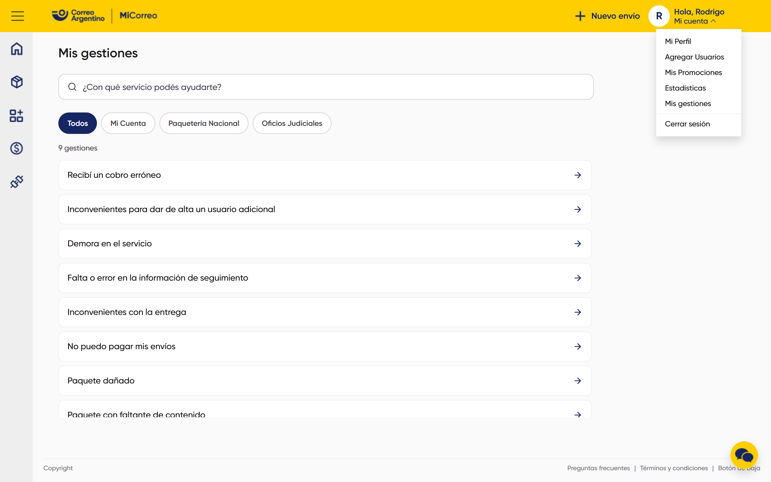
Mi cuenta
TAMBIÉN CAMBIA EL MENÚ SUPERIOR
El acceso desde "Mi cuenta" ya dice "Mis gestiones"
No es una pantalla nueva — es un componente global (el menú del header) que aparece en toda la app, no en una ruta puntual.
• El ítem del dropdown "Mi cuenta" pasa de "Ingresar Reclamos" a "Mis gestiones". • Es sólo texto: el ítem sigue sin llevar a ningún lado por sí mismo, igual que antes. • El nombre de este ítem ahora sigue automáticamente al nombre vigente de la sección — si vuelve a cambiar, se actualiza solo acá también.

Slide 5
PANTALLAS
"Mis gestiones" — recorrido pantalla por pantalla
Cada paso siguiente muestra la pantalla completa.

Slide 6
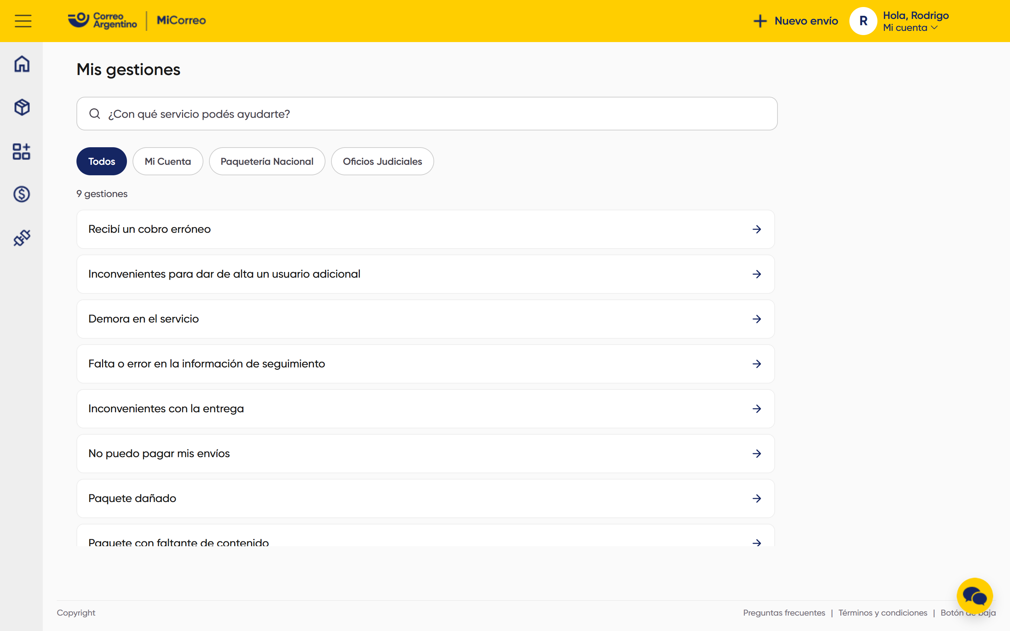
Mis gestiones
PUNTO DE PARTIDA
Vista general, categoría "Todos"
El nombre de la sección es "Mis gestiones".
• 9 gestiones: Todos es la unión de las categorías visibles para este tipo de usuario, nunca el universo completo. • Buscador, chips y listado comparten el mismo ancho máximo, alineados. • La categoría por defecto es siempre "Todos".
Individuo

Slide 7
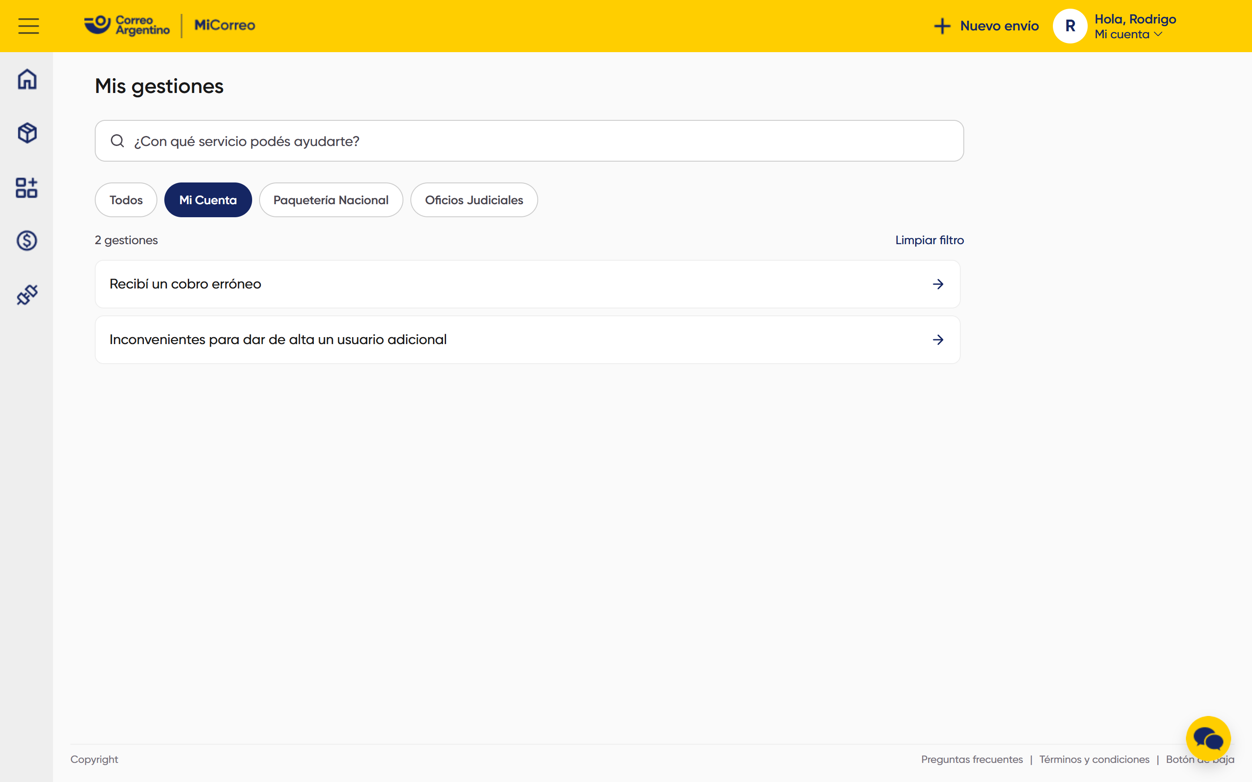
Categorías
ELEGIR UNA CATEGORÍA
La categoría acota listado y contador juntos
Con "Mi Cuenta" seleccionada, el listado baja a sus 2 gestiones y aparece el link "Limpiar filtro".
• "Limpiar filtro" vive en la misma línea que el contador, alineado a la derecha. • Buscador y categoría se combinan entre sí. • Si la categoría elegida deja de estar disponible para el tipo de usuario, el filtro vuelve solo a "Todos".
Individuo

Slide 8
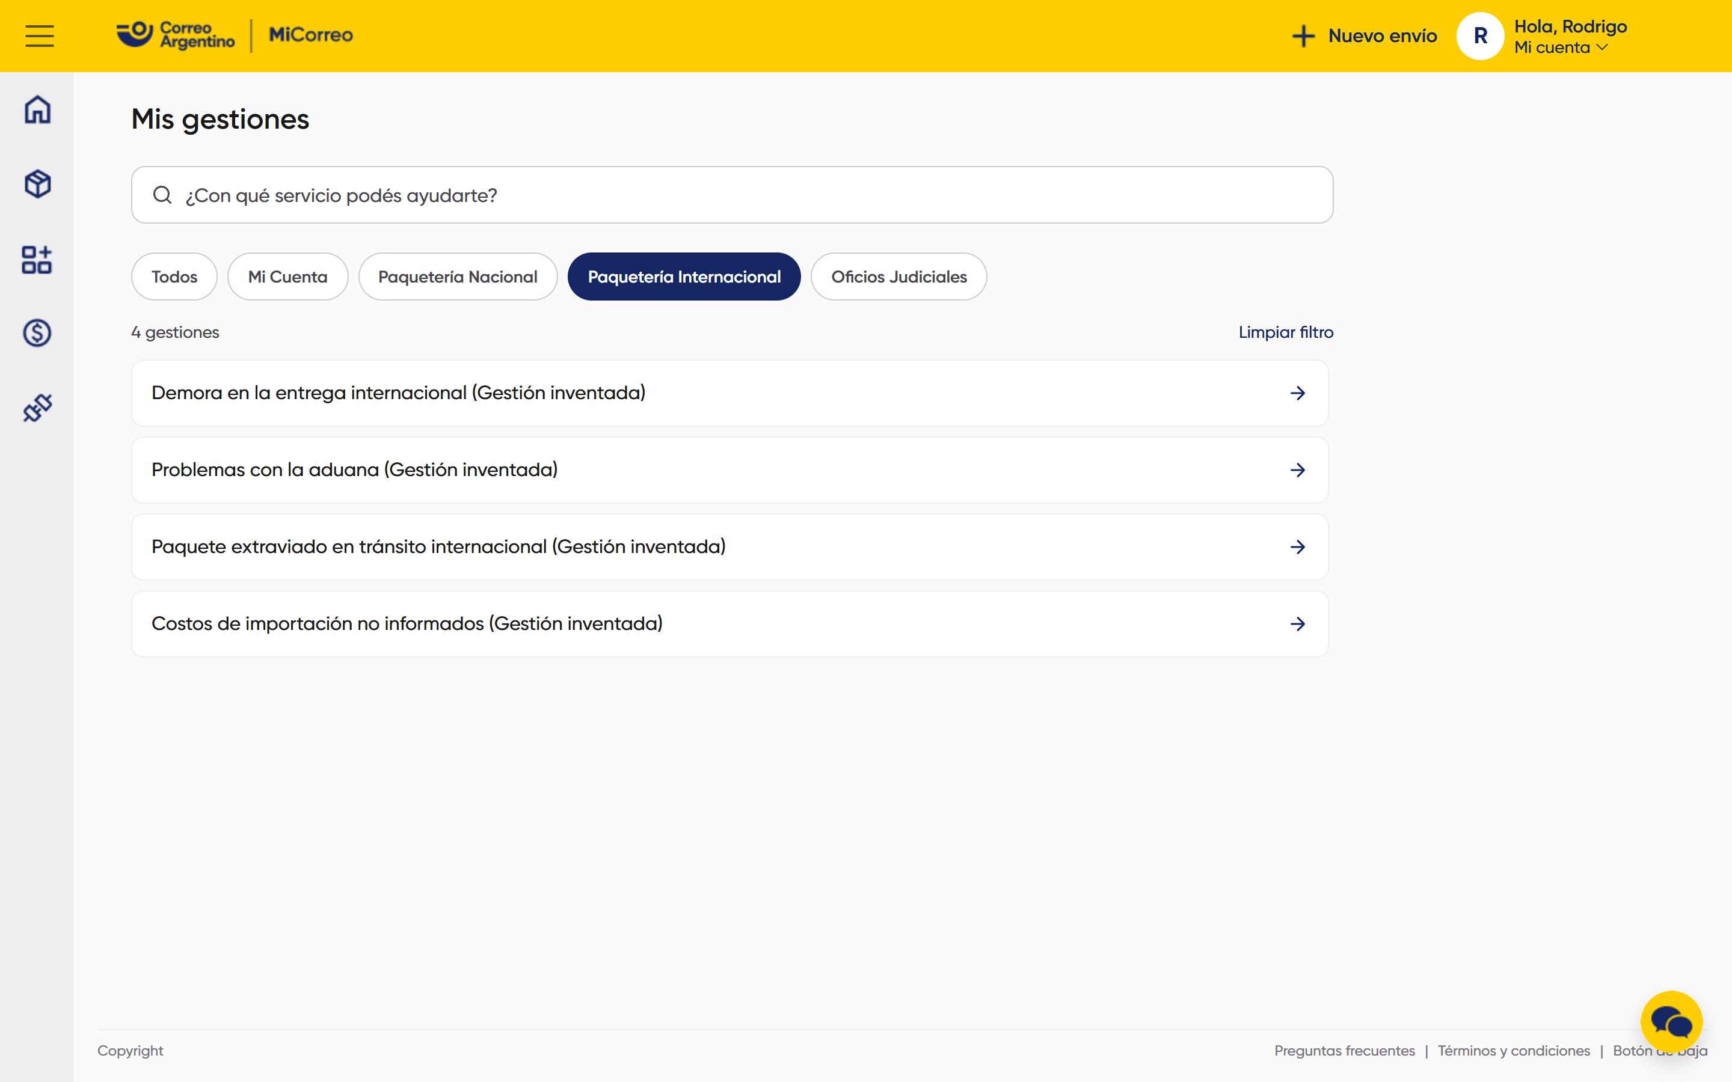
Transparencia
QUÉ ES REAL Y QUÉ NO
El contenido inventado se marca en el propio texto
2 de las 7 categorías todavía no tienen datos reales del negocio.
• Cada gestión de relleno termina literalmente en "(Gestión inventada)". • No se inventan reglas de negocio — sólo contenido de layout, para que la pantalla no se vea vacía. • Por eso estas 2 categorías están ocultas por defecto hasta que exista contenido real — sólo se muestran activando un switch puntual. • Franquicias y Fulfillment, en cambio, sí tienen contenido confirmado por el negocio.
Individuo

Slide 9
TIPOS DE USUARIO
Individuo, Pyme, Franquicias y Fulfillment
El tipo de usuario no se ve como categoría — pero decide qué categorías existen para navegar.

Slide 10
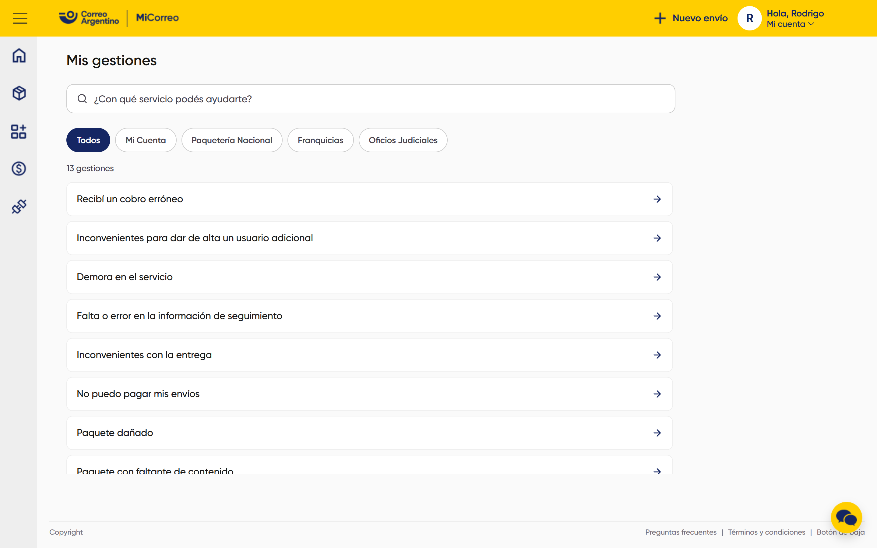
Franquicias
REGLA DE VISIBILIDAD
Franquicias no ve la categoría Fulfillment
Ve todo lo demás que ve Individuo, más su propia categoría.
• 4 categorías visibles hoy: Mi Cuenta, Paquetería Nacional, Franquicias, Oficios Judiciales (Paquetería Internacional y Comunicaciones Digitales siguen ocultas por defecto). • "Todos" para este usuario trae 13 gestiones, no 27. • La categoría "Fulfillment" directamente no existe en esta vista.
Franquicias

Slide 11
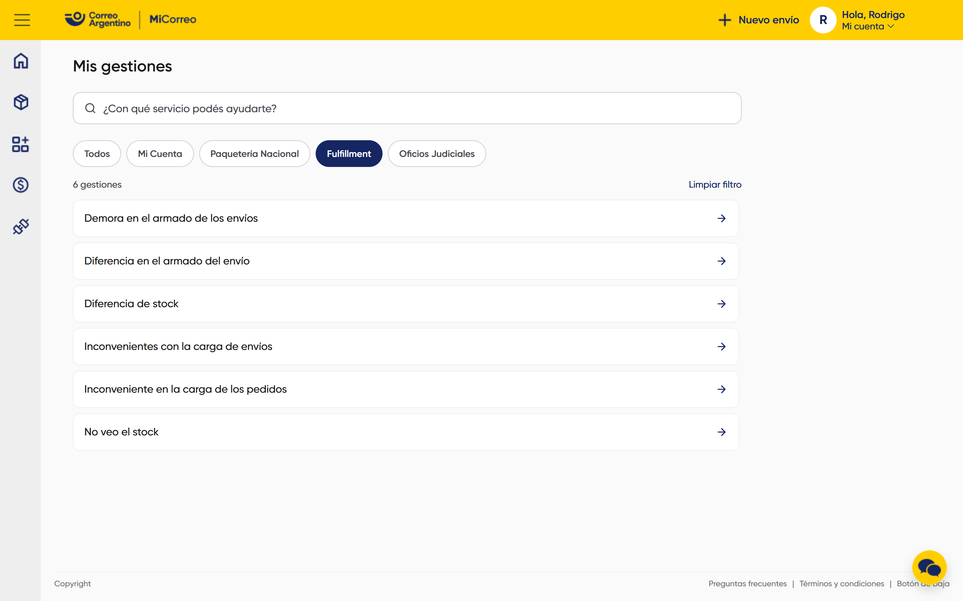
Fulfillment
REGLA SIMÉTRICA
Fulfillment no ve la categoría Franquicias
La regla es simétrica a la anterior — nunca conviven ambas categorías para un mismo usuario.
• 4 categorías visibles hoy, con Fulfillment en vez de Franquicias (mismas 2 ocultas por defecto). • Acá filtrado por su propia categoría: 6 gestiones confirmadas por el negocio. • Individuo y Pyme, en cambio, no ven ni Franquicias ni Fulfillment.
Fulfillment

Slide 12
BÚSQUEDA
Encontrar sin escribir el texto exacto
Cada gestión tiene hasta 10 tags de búsqueda — sinónimos y nombre de categoría.

Slide 13
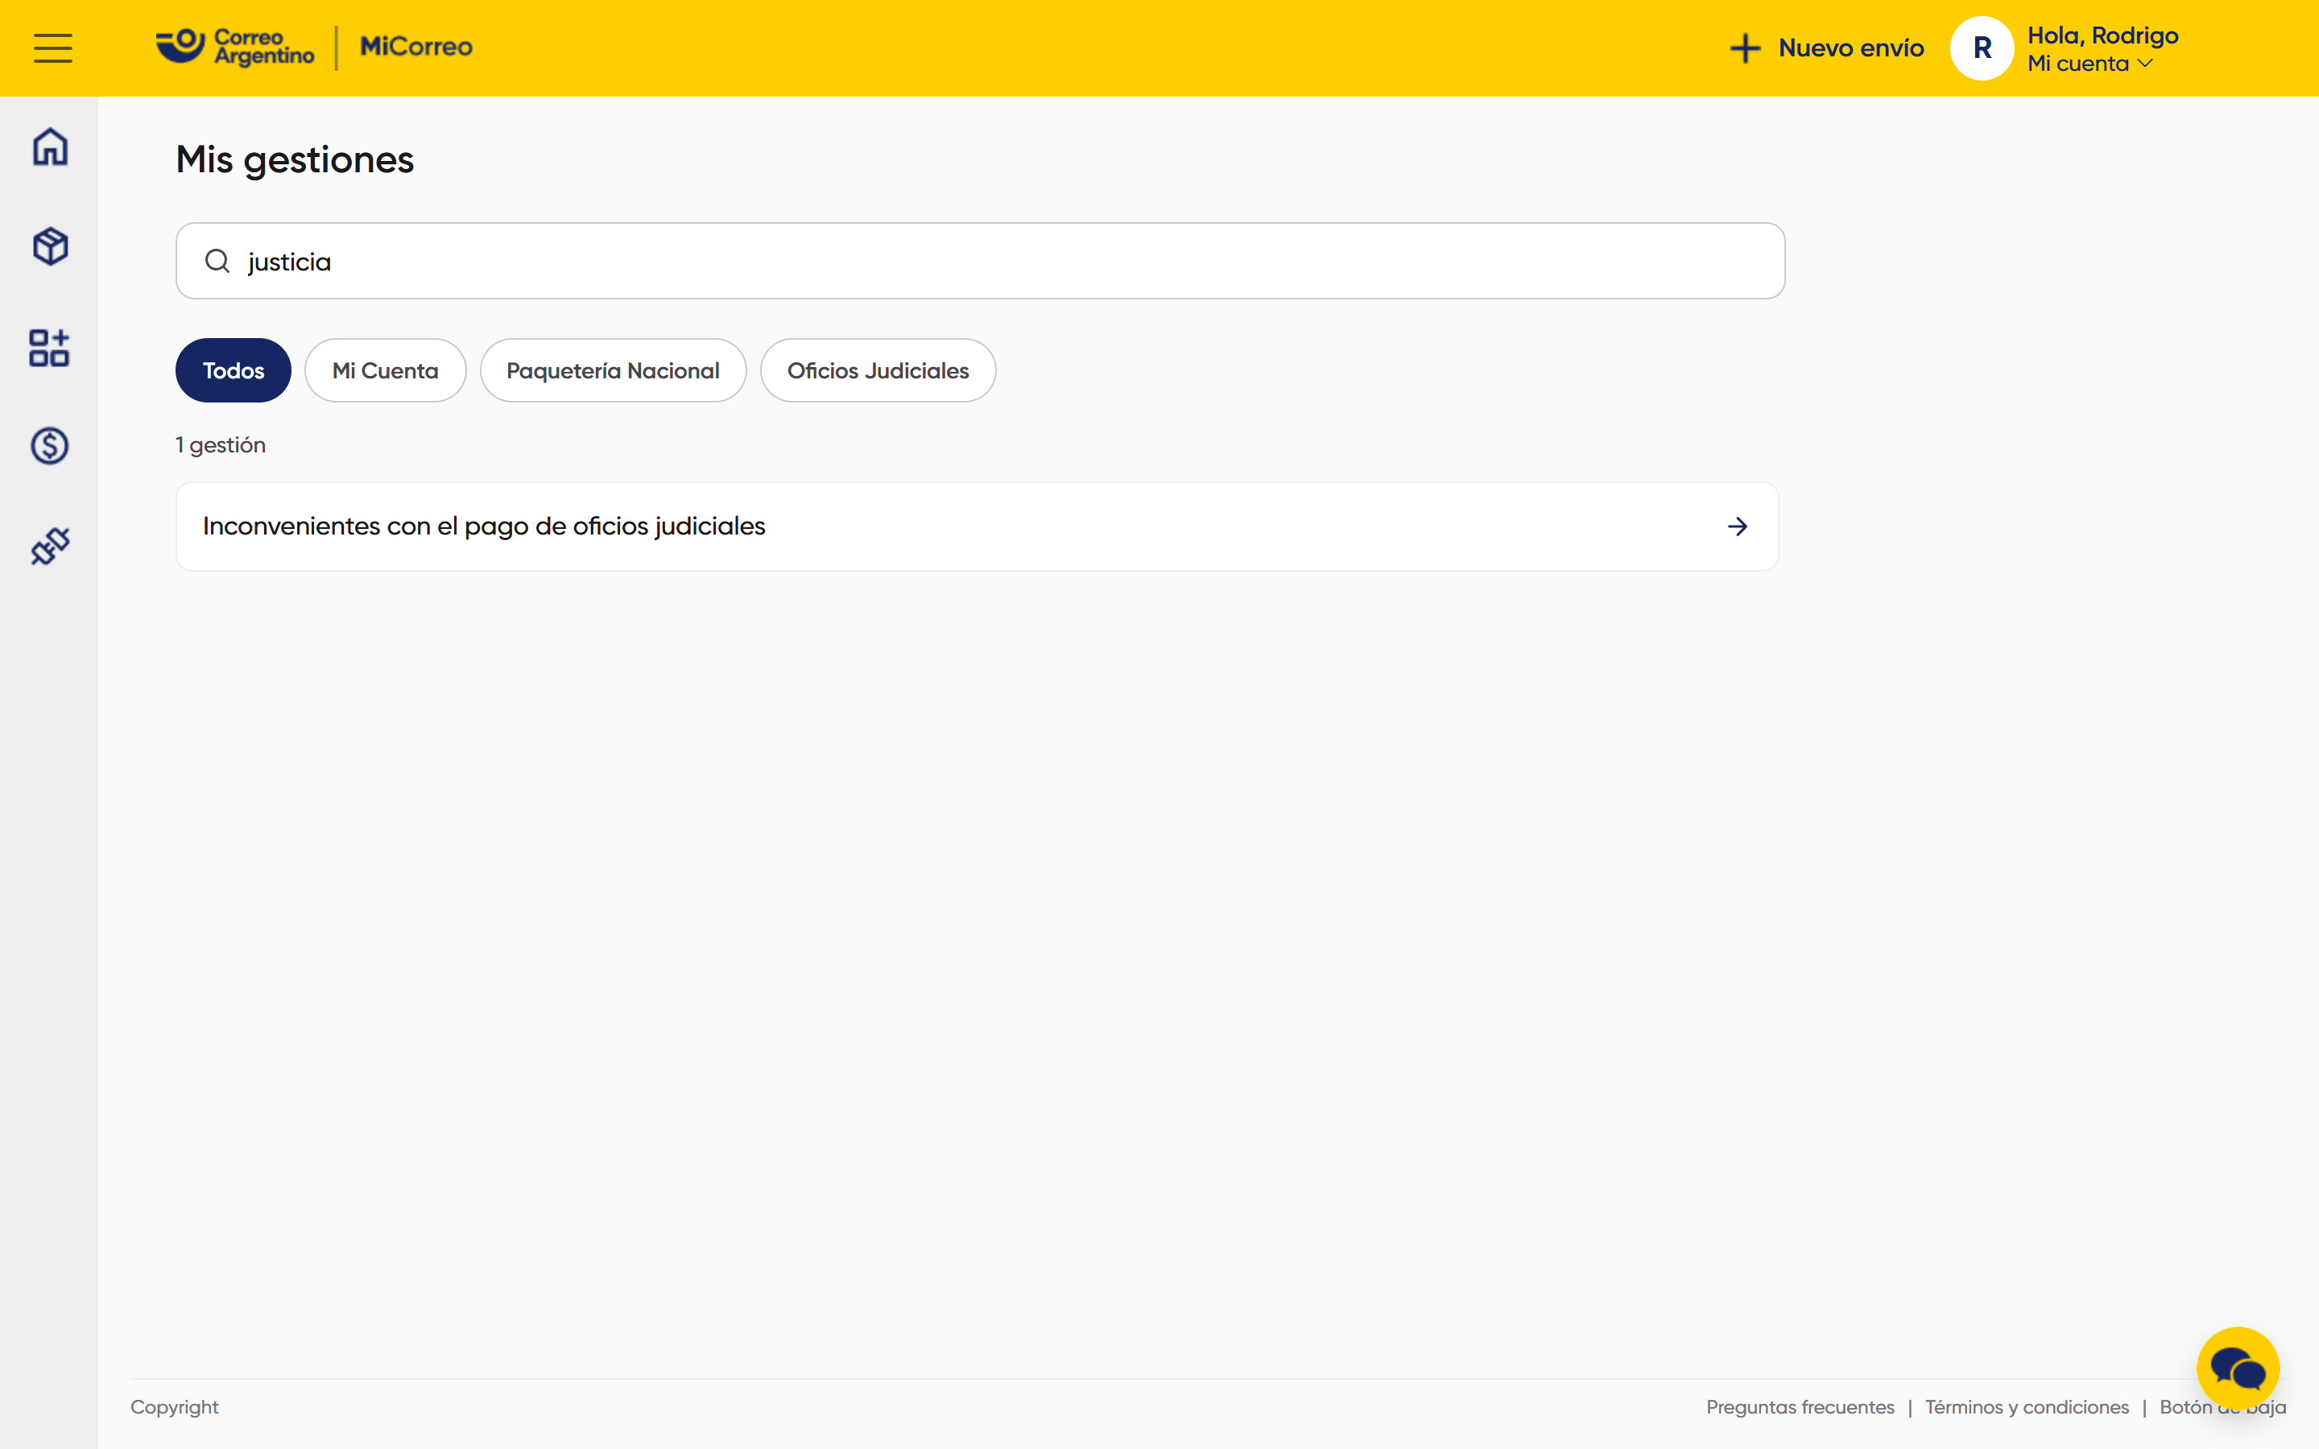
Buscador
TAGS DE SINÓNIMO
"Justicia" encuentra un motivo que no dice "justicia"
La gestión se llama "Inconvenientes con el pago de oficios judiciales" — la palabra no está en el texto visible.
• Tags de esa gestión: justicia, citación, oficial, cobro, error, falla, judicial, pago, problema. • Reglas de patrón aplicadas a las 27 gestiones: "error" → tag falla; "demora"/"problema(s)" → tag problema. • Los tags no son un dato de negocio confirmado — son una propuesta de diseño.

Slide 14
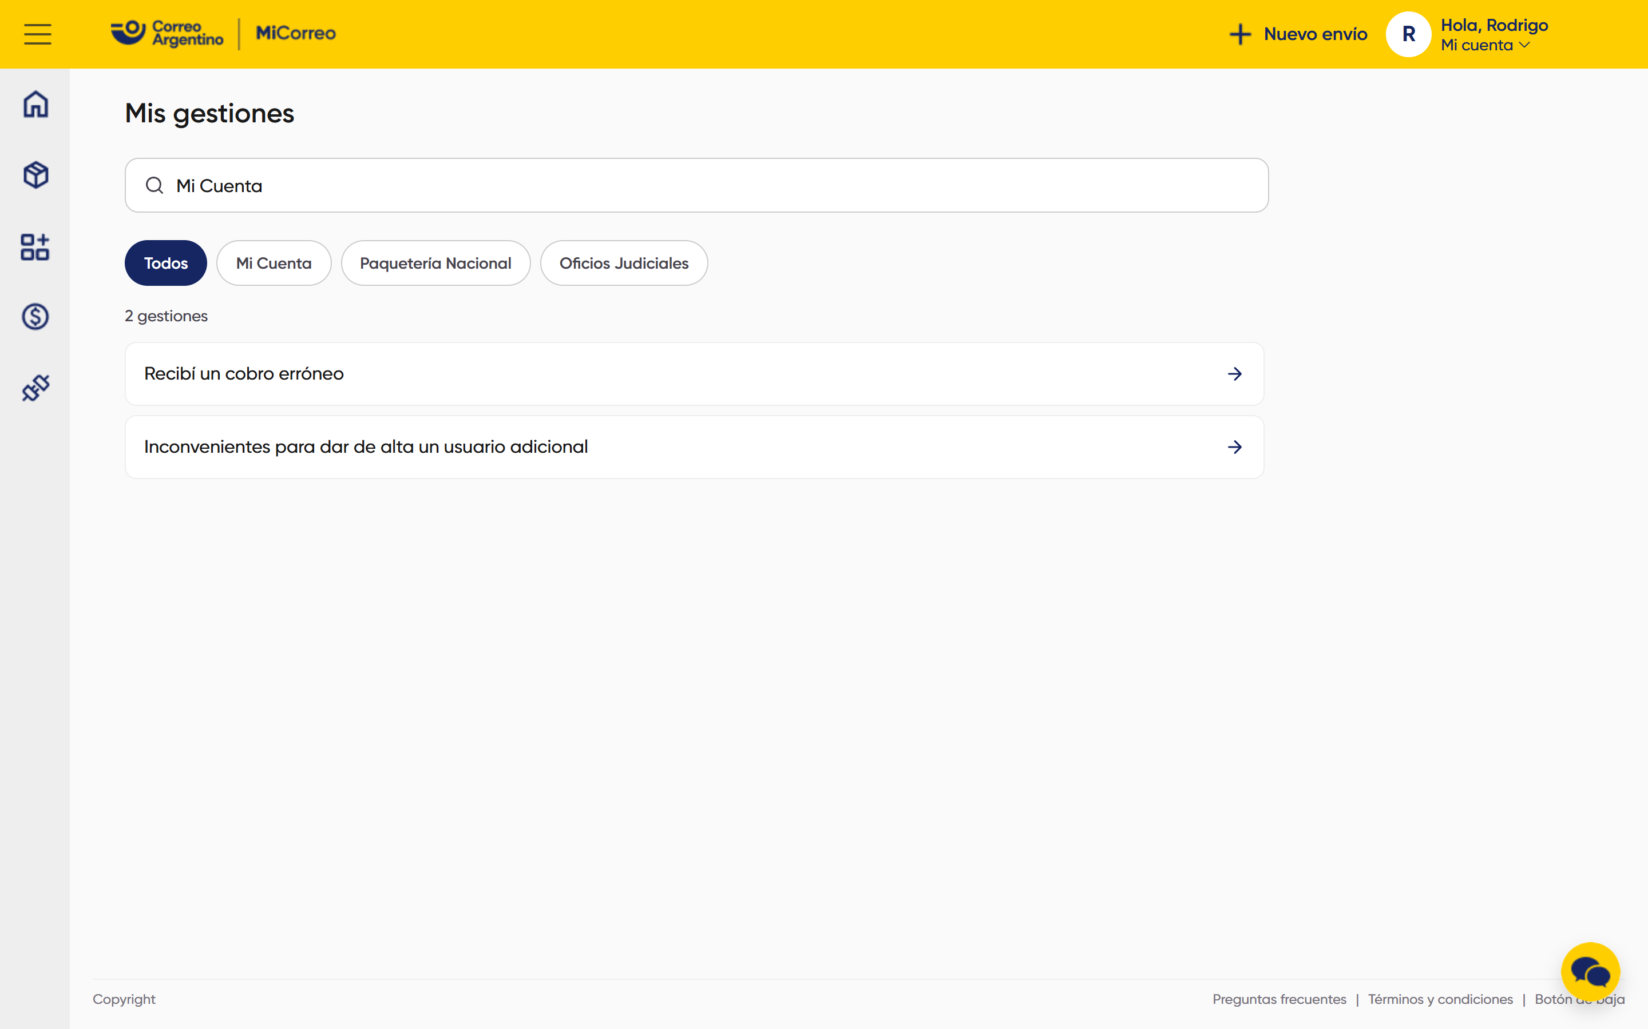
Buscador
NOMBRE DE CATEGORÍA COMO TAG
Buscar "Mi Cuenta" trae todo su contenido
Sin tocar ninguna categoría — con "Todos" seleccionado, escribir el nombre de una categoría alcanza.
• Cada gestión lleva el nombre de su propia categoría como tag más. • Se matchea igual que cualquier otro tag de búsqueda. • Aplica a las 7 categorías por igual.

Slide 15
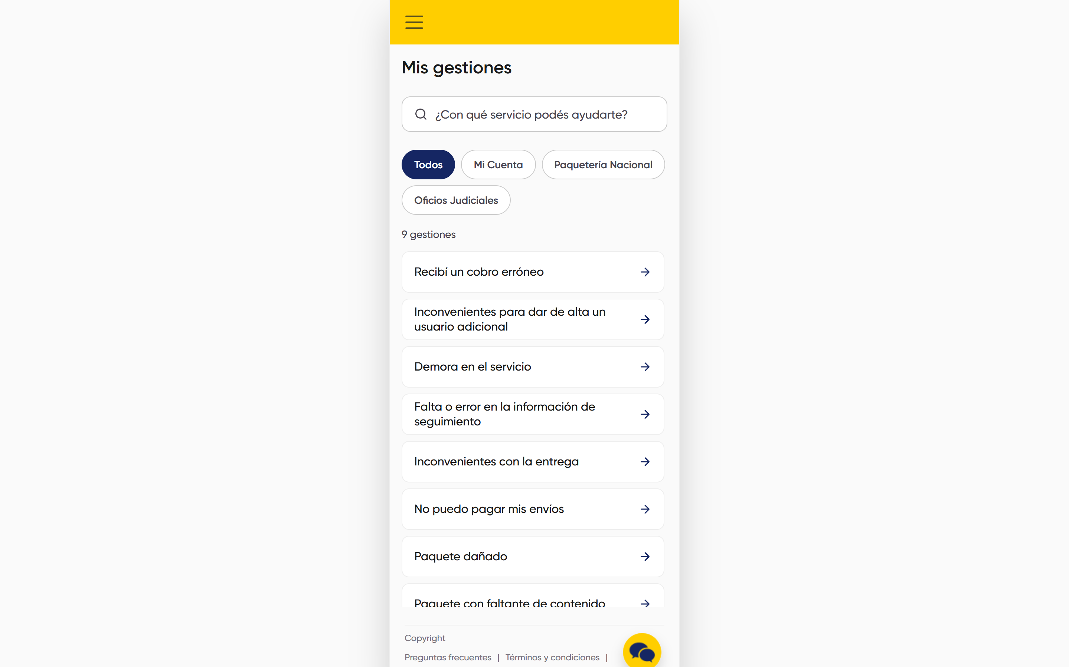
Responsive
PANTALLA ANGOSTA
El mismo modelo en ancho de smartphone
La misma pantalla, adaptada a un ancho típico de mobile.
• El menú lateral se colapsa a un ícono de hamburguesa; el encabezado queda vacío salvo ese menú. • El padding lateral del contenido se reduce. • Categorías, buscador y listado se recalculan igual que en desktop.

Slide 16
Pendiente
LO QUE FALTA CERRAR CON EL NEGOCIO
Definiciones abiertas, ninguna resuelta por inferencia
Ninguno de estos puntos fue asumido — quedan como preguntas explícitas.
?
Agrupaciones por intuición
Mi Cuenta, Paquetería Nacional y Oficios Judiciales se armaron reagrupando motivos ya conocidos — el negocio todavía no las validó.
?
Contenido real pendiente
Paquetería Internacional y Mis Comunicaciones Digitales necesitan gestiones reales que reemplacen el contenido inventado — hasta entonces quedan ocultas por defecto.
?
Pantalla de detalle
La pantalla de detalle de una gestión todavía no está definida.
?
Nombre definitivo
"Mis gestiones" es el nombre vigente de la propuesta, sujeto a validación.

Slide 17
FIN DEL RECORRIDO
Categorías reales, transparencia sobre lo inventado
Categorías
›
Tipos de usuario
›
Búsqueda
›
Transparencia
Presentación V1 · "Mis gestiones" — MiCorreo · Correo Argentino

